Slide 1
Ψηφιακός κόσμος
Β Γυμνασίου

Slide 2
Με 2 bits, μπορούμε να κωδικοποιήσουμε 4=2^𝟐 σύμβολα
Με 3 bits, μπορούμε να κωδικοποιήσουμε 8=2^𝟑 σύμβολα
Με 4 bits, μπορούμε να κωδικοποιήσουμε 16=2^𝟒 σύμβολα
Με 8 bits, μπορούμε να κωδικοποιήσουμε 256=2^𝟖 σύμβολα
Δραστηριότητα 1
1. Πόσα σύμβολα μπορούμε να κωδικοποιήσουμε α) με 16 bits, β) με 32 bits; γ) με 64 bits;
2. Πόσα bits χρειάζονται για την κωδικοποίηση όλων των ελληνικών γραμμάτων;

Slide 3
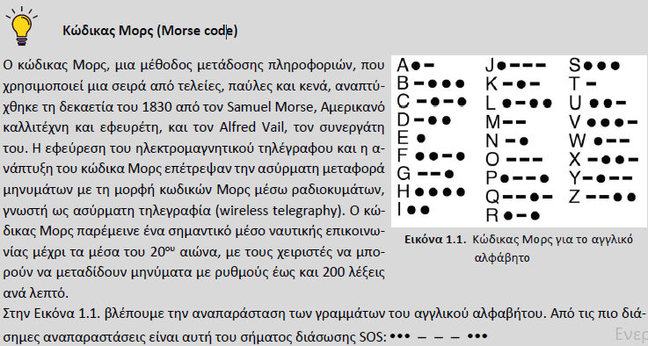

Slide 4

Γνωρίζουμε ότι κάθε σύμβολο πάνω στο πληκτρολόγιο, είτε είναι αριθμός, είτε γράμμα, είτε σημείο στίξης, αποθηκεύεται στη μνήμη του υπολογιστή ως μια ακολουθία από bits, δηλαδή δυαδικά ψηφία 0 ή 1.
Για ένα μεγάλο διάστημα, κάθε γράμμα, ψηφίο ή ειδικός χαρακτήρας αποθηκευόταν στη μνήμη του υπολογιστή ως μια οκτάδα από bits, γνωστή και ως Byte. Έτσι κάθε οκτάδα από bits στη μνήμη του υπολογιστή συνιστά 1 Byte.
Δραστηριότητα 2
1. Πόσα Bytes χωράει ένας σκληρός δίσκος με χωρητικότητα 500 GΒ;
2. Πόσα γράμματα μπορούν να αποθηκευτούν σε ένα σκληρό δίσκο με χωρητικότητα 256 GΒ;
3. Ένα κείμενο με 2.000 Bytes (χαρακτήρες), πόσα bits (ψηφία) είναι;
4. Ένα κείμενο 80.000 bits, πόσα Bytes είναι;

Slide 5
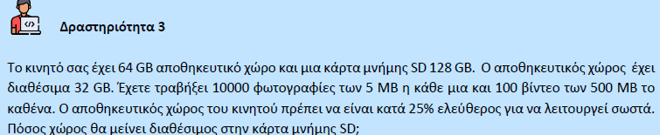
Για δυνατούς λύτες

Slide 6
Ρυθμός μετάδοσης δεδομένων

Slide 7
O έλεγχος ταχύτητας της σύνδεσης υπολογίζει κυρίως δύο ποσοτικούς δείκτες:
α) την ταχύτητα λήψης δεδομένων (download) και
β) την ταχύτητα αποστολής δεδομένων (upload).
Η μονάδα μέτρησης που χρησιμοποιείται είναι τα bits per second, σε συντομογραφία bps, δηλαδή πλήθος bits ανά δευτερόλεπτο
Οι σημερινές συνδέσεις είναι της τάξης των Mbps, δηλαδή των Mbit ανά δευτερόλεπτο.

Slide 8
Παράδειγμα 3
Θέλουμε να κατεβάσουμε ένα μεγάλο αρχείο 36 GB και έχουμε μια σύνδεση με ταχύτητα 80 Mbps.
Θεωρούμε ότι η ταχύτητα λήψης είναι σταθερή χωρίς αυξομειώσεις.
Σε πόσο χρόνο θα έχει κατέβει το αρχείο στον υπολογιστή μας;
Απάντηση
Αρχικά, αφού
1 Byte = 8 bits → 1MB = 8Mb → 10 ΜΒ = 80 Mb, άρα 80 Mbps = 10 MBps.
Επίσης 36 GB = 36.000 MB. Αφού τα 10 MB κατεβαίνουν σε 1 δευτερόλεπτο τα 36.000 MB σε πόσα δευτερόλεπτα κατεβαίνουν; t= 36.00010=3.600 sec Δηλαδή το αρχείο θα κατέβει σε 3.600 δευτερόλεπτα, δηλαδή σε μια ώρα.

Slide 9
Αρχιτεκτονική BitTorrent

Slide 10
Η ταχύτητα λήψης ενός αρχείου δεν εξαρτάται μόνο από την ταχύτητα του λήπτη (download), αλλά και από την ταχύτητα του αποστολέα (upload).
Έτσι, αν κάποιος έχει πολύ γρήγορη σύνδεση, αλλά θέλει να κατεβάσει από κάποιον που έχει αργή σύνδεση, η μετάδοση θα συγχρονιστεί αναγκαστικά στην χαμηλότερη ταχύτητα.
Το πρόβλημα αυτό έρχεται να λύση η αρχιτεκτονική BitTorrent, η οποία μας επιτρέπει να κατεβάζουμε τμήματα του αρχείου ταυτόχρονα από πολλούς χρήστες, έτσι ώστε η συνολική ταχύτητα λήψης να είναι το άθροισμα των ταχυτήτων μεταφόρτωσης των αποστολέων.

Slide 11
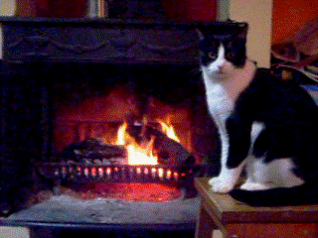
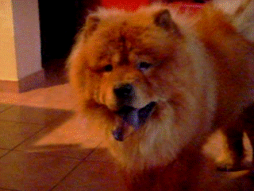
Πολυμέσα
Ο Ρούντι
Ο Σίμπα

Slide 12
Μια πολυμεσική εφαρμογή όπως η εικονική περιήγηση σε ένα μουσείο έχει τα εξής χαρακτηριστικά :
Συνδυάζει διάφορες μορφές πληροφορίας, όπως ήχο, εικόνα, βίντεο και κείμενο.
Έχει μη γραμμική δομή, δηλαδή για να δούμε τον αστρολάβο των Αντικυθήρων, δε χρειάζεται να περάσουμε από όλα τα προηγούμενα εκθέματα. Πατάμε στον υπερσύνδεσμο και μεταφερόμαστε απευθείας στο σημείο ενδιαφέροντος.
Ένα τρίτο χαρακτηριστικό που έχουν αυτές οι εφαρμογές είναι ο υψηλός βαθμός διαδραστικότητας, δηλαδή η αλληλεπίδραση με τον χρήστη. Ο χρήστης δεν είναι παθητικός δέκτης, αλλά μπορεί να παρεμβαίνει και να αλλάζει τη ροή της πληροφορίας ή ακόμα και να διαμορφώνει δομή και περιεχόμενο.

Slide 13
Εργασία
Να περιηγηθείτε στο Αρχαιολογικό μουσείο Αθηνών και να γραψετε για τρια πολύ γνωστά εκθέματα

Slide 14
Μορφές αναπαράστασης πληροφορίας - Πολυμέσα

Slide 15

Εικόνα
Κάθε εικόνα αποτελείται από εικονοστοιχεία (pixels).
Φανταστείτε την εικόνα σαν ένα ψηφιδωτό με τις ψηφίδες που τη συνθέτουν να είναι τα εικονοστοιχεία. Στην οθόνη ενός υπολογιστή κάθε εικόνα αναπαρίσταται σαν ένας πίνακας με γραμμές και στήλες εικονοστοιχείων, τα οποία είναι τόσο μικρά, που οι υποδιαιρέσεις αυτές της εικόνας δεν είναι ορατές στο ανθρώπινο μάτι.
Η ανάλυση μιας εικόνας είναι ο αριθμός των εικονοστοιχείων που βρίσκονται οριζόντια και κάθετα. Αυτό σημαίνει ότι, εάν κάθε οριζόντια γραμμή της εικόνας χωρίζεται σε 640 εικονοστοιχεία, ενώ κάθε κάθετη σε 400 εικονοστοιχεία, άρα, αποτελείται συνολικά από 640∙400=256.000 εικονοστοιχεία.

Slide 16

Χρώμα εικονοστοιχείου
Κάθε εικονοστοιχείο στην οθόνη του υπολογιστή ή του κινητού μας έχει ένα μόνο χρώμα.
Το χρώμα αυτό παράγεται από τον συνδυασμό διαφορετικών αποχρώσεων των βασικών χρωμάτων: του κόκκινου (Red), του πράσινου (Green) και του μπλε (Blue).
Με τον συνδυασμό των διαφορετικών αποχρώσεων των τριών αυτών χρωμάτων μπορεί να επιτευχθεί, τελικά, η εμφάνιση οποιουδήποτε χρώματος στην οθόνη. Αυτό είναι το μοντέλο RGB, το οποίο αντιστοιχεί σε τρεις αριθμούς από 0-255 για κάθε χρώμα.
Όσο πιο μεγάλος είναι ο αριθμός τόσο πιο φωτεινό είναι το χρώμα, ενώ κοντά στο μηδέν γίνεται πιο σκούρο.

Slide 17
Κάθε χρώμα αναπαρίσταται συνήθως από ένα Byte, άρα ένα εικονοστοιχείο χρειάζεται 3 Bytes = 24 bits.
Τα 24 bits είναι το βάθος χρώματος που συναντάμε συνήθως και είναι, επίσης, γνωστό ως Truecolor.
Βάθος χρώματος είναι το πλήθος των bits που χρησιμοποιείται για την αναπαράσταση ενός εικονοστοιχείου
Άσκηση
Γράψτε στο google rgb online και μεταβείτε σε αντίστοιχη εφαρμογή

Slide 18
Παράδειγμα 7
Το κινητό σας έχει μια κάμερα 10 MP και βάθος χρώματος 24 bits.
Τι μέγεθος θα έχει μια φωτογραφία αν δε συμπιεστεί;
Απάντηση
Υπολογίζουμε το γινόμενο 10𝑀𝑃∙24 𝑏𝑖𝑡𝑠=240 𝑀𝑏𝑖𝑡𝑠=2408𝑀𝐵𝑦𝑡𝑒𝑠=30 𝑀𝐵𝑦𝑡𝑒𝑠.

Slide 19
Ένα βίντεο αποτελείται από μια διαδοχική σειρά φωτογραφιών, οι οποίες απέχουν χρονικά μεταξύ τους μερικά κλάσματα του δευτερολέπτου και ήχο.
Το πλήθος των καρέ (εικόνων) που εμφανίζονται σε ένα δευτερόλεπτο είναι γνωστό ως FPS (Frames per Second). Σήμερα, τα 30 FPS θεωρούνται μια ικανοποιητική συχνότητα εναλλαγής καρέ

Slide 20
Άσκηση 1 βιβλίου
Ο Δημήτρης έχει μια σύνδεση 40 Mbps/10 Mbps και η Ειρήνη μια σύνδεση 80 Mbps/10 Mbps.
Θέλουν να κατεβάσουν ένα βίντεο από τη Σοφία, η οποία έχει μια σύνδεση 20 Mbps/5 Mbps.
Πόση ώρα θα χρειαστεί να κατέβει το βίντεο, αν το μέγεθός του είναι 9 GB, σε κάθε περίπτωση;
Ποιο παιδί θα κατεβάσει το βίντεο πιο γρήγορα;

Slide 21
Άσκηση 3 βιβλίου
Μεταβείτε στην ιστοσελίδα https://photodentro.edu.gr/v/item/ds/8521/738 και δημιουργήστε διάφορα χρώματα της αρεσκείας σας, δίνοντας τους κατάλληλους συνδυασμούς.

